Slide 1

Художественные Произведения
«времена года»
У русских художников пейзажистов
и
композитора
Петра ильича Чайковского

Slide 2

«Эстетическое чувство, получаемое человеком от природы, должно возвыситься на ступень эстетического вкуса, приобретаемого воспитанием и развитием».
В.Г.Белинский

Slide 3

ЦЕЛИ познакомиться с творчеством художников – пейзажистов и музыкальными произведениями «Времена года» П.И.Чайковского
                Задачи
Внимательно вглядываться в окружающую природу, видеть и понимать ее красоту.
Развивать способность к сопереживанию художественного образа пейзажа. Умение соотносить его настроение со своим.

Slide 4
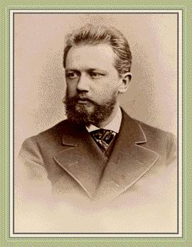
П.И. Чайковский
Чайковский — великий композитор, составивший эпоху в истории мировой музыкальной культуры.
Творчество Чайковского глубоко национально: он создал галерею замечательных образов русских людей, запечатлел картины родной природы, воспел славное героическое прошлое России.

Slide 5
"Времена года" Чайковского - это своеобразный музыкальный дневник композитора, запечатлевший дорогие его сердцу эпизоды жизни, встречи и картины природы. Этим лирическим чувством композитора, любовью к жизни и восхищением ею и наполнена музыка одного из музыкальных шедевров Чайковского, фортепианного цикла "Времена года».

Slide 6
«Времена года» Чайковского стали необычайно популярны, особенно «Июнь» («Баркарола») и «Октябрь» («Осенняя песня») – эти пьесы известны во множестве транскрипций и обработок для скрипки, оркестра.
Каждая отдельная пьеса представляет собой самостоятельную по характеру, вся цель которых воспринимается как задушевное, идущее от глубины сердца повествование о бесконечно дорогом и близком композитору. Что касается музыкальной критики, то она еще долгое время после публикации «Времен года» оставалась равнодушной к этому созданию композитора, считая, что не он составляет его значение и славу. По прошествии же времени – 130 лет – можно констатировать неувядаемость этого музыкального шедевра.

Slide 7
Пейзажная живопись является одним из самых лирических и эмоциональных жанров изобразительного искусства. Знакомство с этим жанром способствует эмоциональному и эстетическому развитию, воспитывает доброе и бережное отношение к природе, её красоте, пробуждает искреннее, горячее чувство любви к своему краю, родной земле. Художественный пейзаж помогает развивать эстетический вкус, образное и ассоциативное мышление, воображение, самосозерцание. Пейзажная живопись не только доставляет радость людям, но и вдохновляет их на творчество.

Slide 8
Пейзаж (фр. paysage от pays- местность, страна)- жанр изобразительного искусства, предметом которого является изображение первозданной или изменённой человеком природы.

Slide 9
"Охота". Сентябрь
Пора, пора! рога трубят;
Псари в охотничьих уборах
Чем свет уж на конях сидят;
Борзые прыгают на сворах.
А.Пушкин

Slide 10
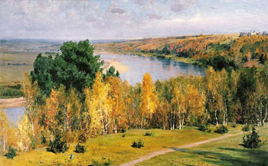

В. Поленов
"Золотая осень"
сентябрь

Slide 11
"Осенняя песнь". Октябрь
Осень, осыпается весь наш бедный сад,
Листья желтые по ветру летят... А.К.Толстой

Slide 12
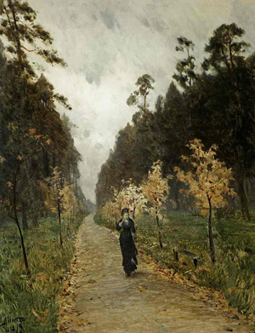
И. Левитан
"Осенний день. Сокольники"
октябрь

Slide 13
"На тройке". Ноябрь
Не гляди же с тоской на дорогу
И за тройкой вослед не спеши
И тоскливую в сердце тревогу
Поскорей навсегда затуши.
Н. Некрасов

Slide 14
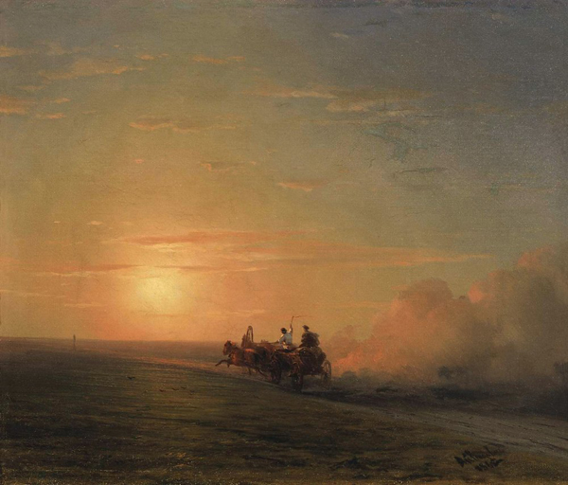
И.К. Айвазовский
Тройка в степи. 1882.
ноябрь

Slide 15
"Святки". Декабрь
Раз в крещенский вечерок
Девушки гадали:
За ворота башмачок,
Сняв с ноги, бросали;
В.Жуковский.

Slide 16
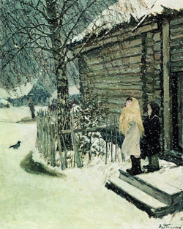
А. А. Пластов
"Первый снег»
декабрь

Slide 17
"У камелька". Январь
И мирной неги уголок
Ночь сумраком одела,
В камине гаснет огонек,
И свечка нагорела.
А. Пушкин

Slide 18
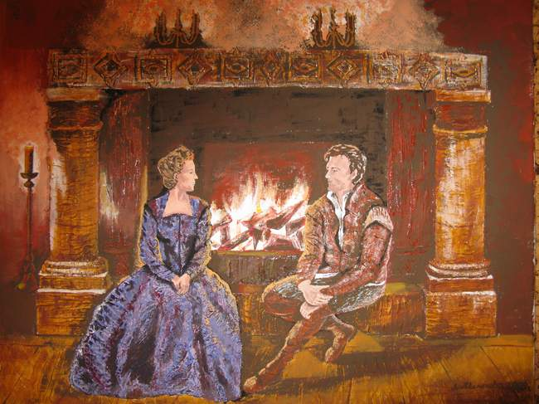
У камина Л.И. Ментова январь

Slide 19
"Масленица". Февраль
Скоро масленицы бойкой
Закипит широкий пир.
П. А.Вяземский.

Slide 20
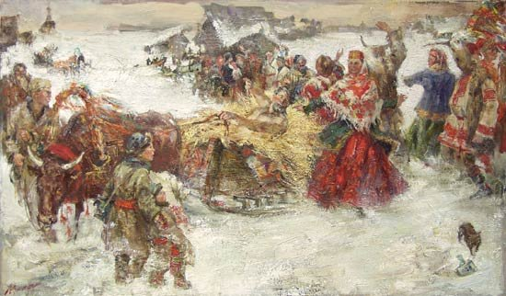
А. Виноградова, "Масленица"

Slide 21
"Песня жаворонка".Март
Поле зыблется цветами,
В небе льются света волны.
Вешних жаворонков пенья
Голубые бездны полны
А. Н. Майков

Slide 22
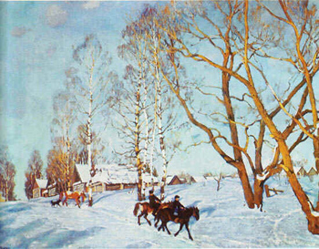
К. Ф. Юон
"Мартовское солнце"

Slide 23
"Подснежник" Апрель
Голубенький чистый
Подснежник-цветок,
А подле сквозистый
Последний снежок.
Последние слезы
О горе былом
И первые грезы,
О счастье ином…
А. Майков

Slide 24
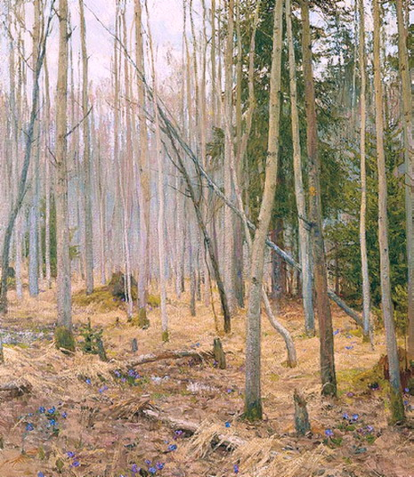
А.М.Грицая "Подснежники» апрель

Slide 25
"Белые ночи". Май
Какая ночь! На всем какая нега!
Благодарю, родной полночный край!
Из царства льдов, из царства вьюг и снега
Как свеж и чист твой вылетает май! А. Фет

Slide 26
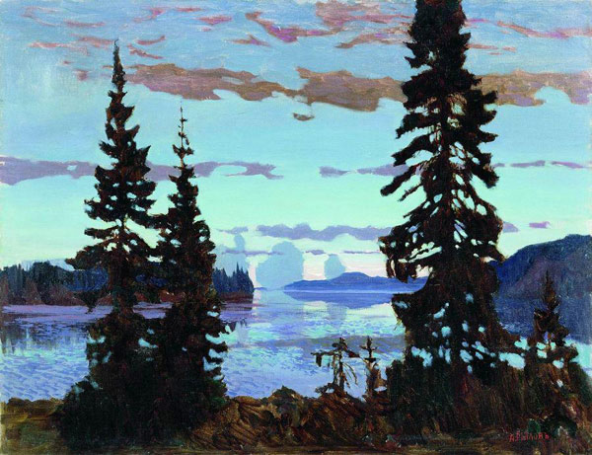
Белая ночь. Ночная заря. 1915 - А. А. Рылов.
май

Slide 27
"Баркарола" Июнь
Выйдем на берег, там волны
Ноги нам будут лобзать,
Звезды с таинственной грустью
Будут над нами сиять
А.Плещеев

Slide 28
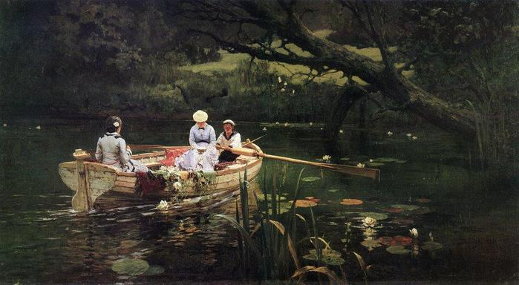
В.Д. Поленов «На лодке» июнь

Slide 29
"Песнь косаря". Июль
Раззудись плечо,
Размахнись рука!
Ты пахни в лицо
Ветер с полудня!
А.Кольцов

Slide 30
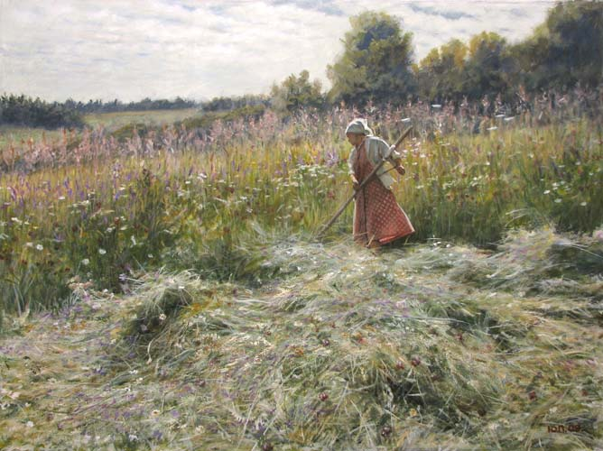
«На покосе.»Женская доля. Ю. Панцырев июль

Slide 31
"Жатва". Август
Люди семьями
Принялися жать,
Косить под корень
Рожь высокую!
В копны частые
Снопы сложены.
От возов всю ночь
Скрипит музыка.
А. Кольцов

Slide 32
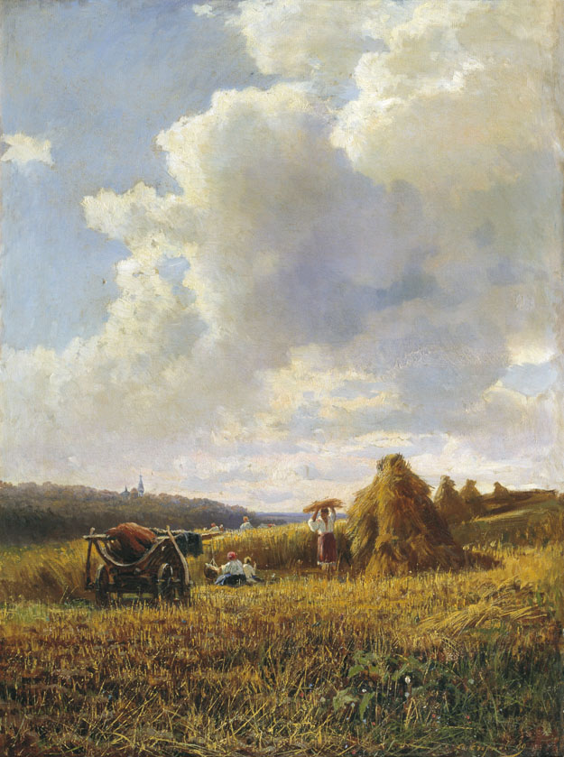
А. ЕГОРНОВ «Жатва» август

Slide 33

«Мир, окружающий нас – это, прежде всего, мир природы с безграничным богатством явлений, с неисчерпаемой красотой. Здесь, в природе, вечный источник детского разума».
В.А.Сухомлинского

Slide 34
